Slide 1




Tập viết chữ hoa
Ă, Â

Slide 2

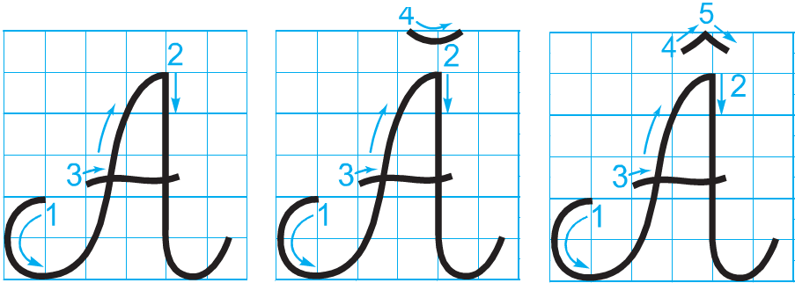
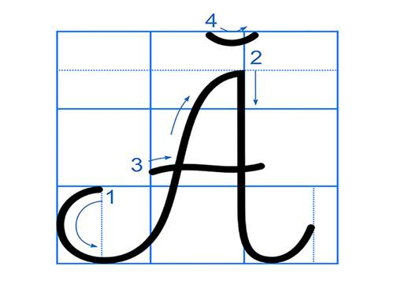
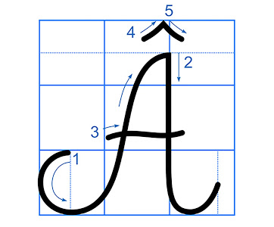
Viết chữ hoa Ă, Â
Quan sát và nêu chiều cao, độ rộng của chữ hoa Ă, Â?
Chữ hoa Ă, Â gồm mấy nét?

Slide 3
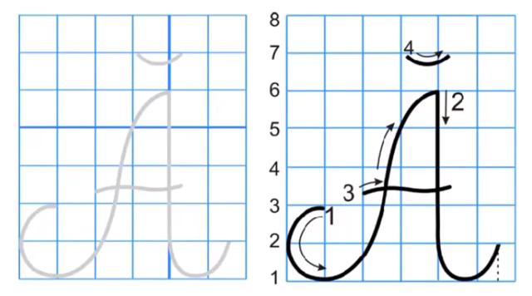
Viết chữ hoa Ă (cỡ vừa)

Slide 4
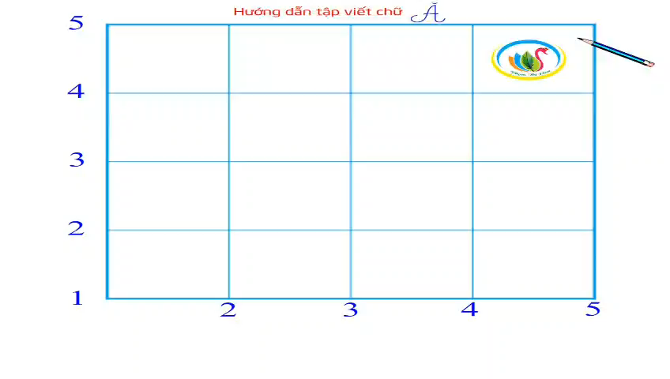
Viết chữ hoa Ă (cỡ nhỏ)

Slide 5




Viết bảng con

Slide 6

VIẾT ỨNG DỤNG
Ăn qĎả nhớ ngưƟ trŬg cây.
a. Chữ cái nào được viết hoa?
b. Khoảng cách giữa các chữ ghi tiếng như thế nào?
c. Những chữ cái nào cao 2.5 li ?
→ Chữ Ă.
→ Khoảng cách giữa các chữ ghi tiếng là 1 con chữ o.
→ Chữ Ă, h, g.

Slide 7
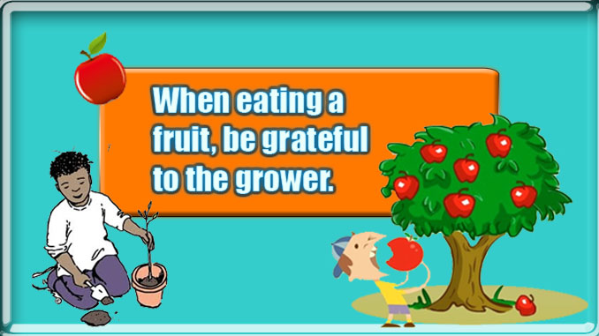
Ăn quả nhớ kẻ trồng cây: Khi được ăn quả ngọt, cần nhớ đến người trồng cây, chăm sóc để tạo ra chúng.

Slide 8






Thực hành
viết vở

Slide 9

Thứ ba ngày 22 tháng 8 năm 202
Tiếng Việt
Viết
Chữ hΞ Ă, Â

Slide 10
Ă
Ă
Ă
Ă
Ă
Â
Â
Â
Â
Â
Ă
Ă
Ă
Ă
Ă
Ă
Ă
Â
Â
Â
Â
Â
Â
Â

Slide 11
Ăn
Ăn
Ăn
Ăn
Ăn
Ăn
Ăn
Ăn
Ăn
Ăn
Ăn
Ăn
Ăn
Ăn
Ăn quả nhớ ngưƟ trŬg cây.
Ăn quả nhớ ngưƟ trŬg cây.
Ăn quả nhớ người trồng cây.

Slide 12
Ă
Ă
Ă
Ă
Ă
Ă
Ă
Â
Â
Â
Â
Â
Â
Â
Ăn
Ăn
Ăn
Ăn
Ăn
Ăn
Ăn
Ăn quả nhớ ngưƟ trŬg cây.
Ăn quả nhớ ngưƟ trŬg cây.

Slide 13


Củng cố, dặn dò

